Slide 1
Kokkuvõte fookusintervjuudest lõpurühmadega
20.juuni 2016
Kristina Johannes metoodik

Slide 2
Millest rääkisime?
Õppemetoodikast
Õppeaine/teema/mooduli maht, õppemetoodika, praktika, klassi- ja kodutööde mitmekesisus, ülesannete juhised jm
Õppematerjalidest
Tunnimaterjalid, iseseisvaks õppimiseks, õppematerjalide olemasolu kooli raamatukogus, Õppematerjalid ÕIS-s, Moodle-s
Õppekorraldusest
Tunniplaan, infoliikumine, huvitegevus, 9+1õppenädala süsteem

Slide 3
Keda ja millal küsitlesin?
Jaanuar 2016
KK12-PE1, KK12-PV1, KK12-PV2
Mai - juuni 2016
MK14-KET, MK15-KET1, MK15-KET2, MT13-13PE, HT15-KE, PT13-PV, TO13-PE, KK14-KV1, KK14-KE1, KK14-KE2, KK14-KV2, KO15-KE, PK13-PE, PK13-PV, AP15-AV, PG14-HV
*vestluse juures viibisid ka rühmajuhendajad

Slide 4
Õppetöö
Tegevused tunnis (huvitav/igav tund)
Õppeaine maht (vähe/palju/parasjagu)
Kodused tööd (vähe/palju/parasjagu; üksluised/mitekesised)
Ülesanded, tööjuhised (kas on olemas ja kättesaadavad)

Slide 5
õppemetoodika
Huvitav tund
Kõik praktilised tunnid, kus saab ise midagi oma kätega teha
Kui ei ole igav, igav pole siis kui ei maga, ei maga siis kui õpetaja räägib huvitavalt ja paneb meid mõtlema
Kui saab õpetajaga arutleda ja mõnda huvitavat rühmatööd teha või ülesannet lahendada
Kui õpetaja toob näiteid elust enesest

Slide 6
õppemetoodika
Igav tund
Kui õpetaja räägib omaette ja teda üldse ei huvita, kas me üldse oleme klassis või mida me teeme seal
Kui õpetaja räägib monotoonse häälega
Kui peab terve tund slaididelt teksti maha kirjutama ja nii terve aine vältel; kirjutada ja kuulata samaaegselt on keeruline ja igav
Kui arutleda ei lubata ja terve tund peab ainult kuulama ja slaide maha kirjutama.

Slide 7
Õppematerjal
Tunnis: üldiselt piisav
Kodus: kui oled ise tubli, saab kõik vajaliku kätte
Tööjuhised: üldiselt selged ja arusaadavad, kuid erialati on erandeid (räägime augustis 2016)
Õppematerjal ÕIS-s: oleks hea kui oleks kõik ühes kohas, st ÕIS-s koos hinnetega
Õppematerjal Moodles: võõras ja ebamugav, kuna ei mäleta paroole ja keeruline navigeerida.

Slide 8
Õppekorraldus
Paaristundidega ollakse harjunud, õppijate soovidega arvestatakse
Praktikale minnes põhitõed selged
Infoliikumine oleneb rühmajuhendajast
Tunnid algavad ja lõppevad üldjuhul tunniplaanijärgselt, kuid on erandeid
9+1 süsteem „vanadele olijatele“ mõju ei avaldanud, esmaskursuslastele aga küll: tublimatele hingamisnädal, vähem tublimatele hindamisnädal.

Slide 9
Tähelepanekud
Keskkoolijärgne koka õppekava on piloteeritud.
Hotelliteenindaja õppekava on piloteeritud.
ÕIS-s küll ainealane tagasisideküsimustik, kuid õpilastega võib alati suuliselt läbi rääkida, mis neile meeldiks ja kuidas neil läheb (nad ootavad seda!). Samuti ootavad nad seda, et õpetaja reageeriks ÕISi tagasisidele, sh ettepanekutele.
Võõrkeeleõpetuses - õpilased ei orienteeru keeleoskustasemetes, puudub ettekujutus oma keeleoskustasemest (välja arvatud riigikeel)

Slide 10
Riigikeele tulemused
Eesti keel teise keelena riigieksam on vene emakeelega õppija jaoks kohustuslik.
Tänavu 65 eksaminandi, kellest 21 õpilasel „B2“
Kirjalik osa
Kooli keskmine 46%; Eesti keskmine 58%
Rääkimisosa
Kooli keskmine 73%; Eesti keskmine 71%

Slide 11
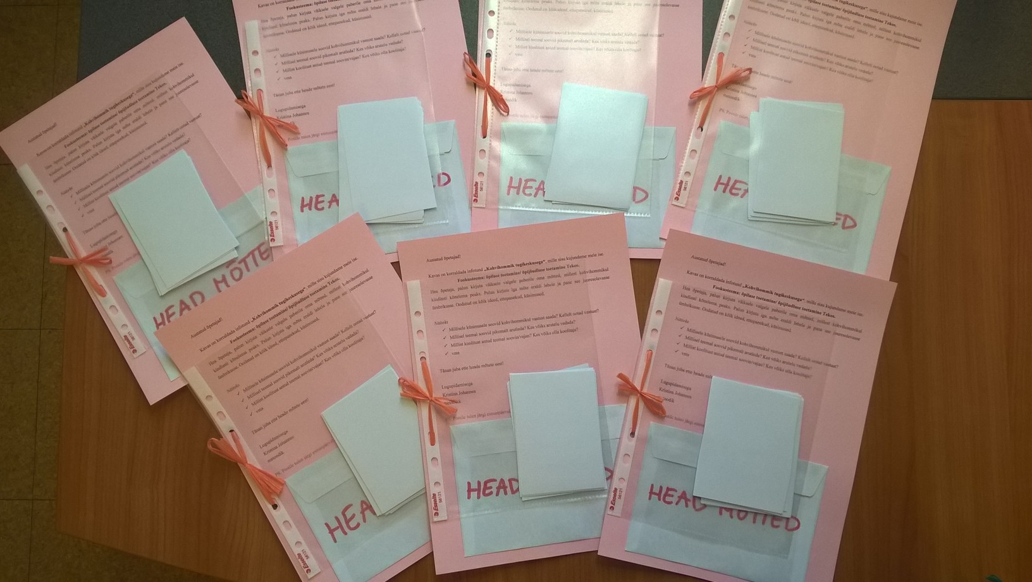
Kokkuvõte heade mõttete ajurünnakust veebruar 2016

Slide 12
Head mõtted
Läbiviimise aeg: veebruar 2016
Küsitletud õpperühmad: KK13-PV2, KK14-PE, KK14-PV1, KK14-PV2, KK15-PV1, KK15-PV2, PT13-PV, PK13-PV, PK13-PE, PK14-PE, PK14-PV, PK15-PE, PK15-PV, AP15-AV, MJ14-PE, TO13-PE, KK13-PE, MT15-PE
Suur tänu Teresale kaasalöömise eest!

Slide 13
Ülevaade tulemustest
Õpilastelt
Tugimeetmed õpingute toetamiseks (13)
Huvitegevus koolis (46)
Stipendium (33)
Kõik on hästi (12)
Rohkem õppekäike ja ekskursioone (10)
Head mõtted ja soovid (24)
Ettepanekud õppetööks ja õppetöö korraldamiseks (120)

Slide 14
Ülevaade tulemustest
Õpetajatelt
Loenguteemad, koolitussoovid (11)
Ettepanekud töökorralduseks (4)
Ettepanekud õppekorralduseks (14)
Head mõtted, arvamused, tähelepanekud (27)
Õppemeistrite tähelepanekud (2)

Slide 15
Ülevaade tulemustest
Tugikeskuselt
Loenguteemad, õpitubade teemad (4)
Head mõtted, tähelepanekud (6)

Slide 16
Õpetajate head mõtted
Korraldada elavas esituses mälumänge, viktoriine, luuleõhtuid, kirjandusõhtuid, muusikaõhtuid, maalikunsti õhtuid
Korraldada õpetajate ja õpilaste ühisväljasõite, lõkkeõhtuid laulude ja muusika saatel, seltskonnamänge
HEV probleeme ja muid keelekümblusprobleeme aitavad maandada ühisüritused: lauluvõistlused, kartulikoorimise võistlused, teatevõistlused
Viktoriinid peavad olema läbiviidud mitte arvutis, vaid elavas suhtluses teiste inimestega mängulises võtmes end füüsiliselt aktiivselt väljendades
Korraldada tantsuõhtuid õpilastele
Korraldada huviringe õpilastele (eestlased + venelased = keelekümblus)
HEV õpilane Tekos, sh HEV õpilane Tekos praktikal:
Liiga palju õpilasi pole võimelised köögis iseseisvalt hakkama saama, ainult pideval juhendamisel
Vene emakeelega esmakursuslaste eesti keele oskus on tunduvalt madalam kui varasematel aastatel

Slide 17
Head mõtted
Mis võiks/peaks koolis kindlasti olema, et Sul oleks siin hea koolis käia ja õppida. Mis/kes toetaks Sinu õpinguid ja edasijõudmist Tekos?
Sport. Vaba aeg.
võiks olla rohkem igasuguseid üritusi, kus tutvustatakse meie kooli talente ja kus saaks näidata oma andeid ja oskusi
rohkem tegevusi vahetunnis
erinevad võistlused ja näiteks erinevad õpitoad õpilastele
rohkem kehalise kasvatuse tunde ja ööbimisega üritusi koos õp Alariga ja rohkem huvitavaid õppeaineid ning rohkem turnimiskange võimlasse (bolše turnikov)
suurendada müügikonkursside arvu (uvelicit kolitcestvo konkursov po prodažii)
teemapeod, peoõhtud, konkursid, pidulikud üritused, kontserdid
koolis võiksid olla diskod

Slide 18
Head mõtted
Õppekorraldus. Õppetöö.
Rohkem eksursioone ja õppekäike
Sõbralikke ja mõistvaid õpetajaid
Suuremat stipendiumi
konsultatsioonid eksamitegijatele
mõnikord võiks teha distantsõpet, st ühel päeval õpilased ei tule kooli, vaid õpivad kodus ja lahendavaid ülesandeid IKT vahendusel (nn kodukontori tunnid õpilastele)
õpime pigem tunnis, vähem kodus, sest nagunii enamus kodus ei viitsi õppida
rohkem ühiseid väljasõite ja õppekäike rühmaga
Muu
premeerida tublimaid õpilasi
stipendiumid võiksid olla suuremad
premeerida tublimaid õpilasi
sooviks diskosid koos õpetajatega
korraldada õpilaste- ja õpetajatevahelisi koosviibimisi ja sööminguid
tasuta lõunasöögi summa võiks olla suurem

Slide 19
Koolitussoovidest
Koolitusplaani kontseptsioon: õpitoad – kellele ja miks?
Õpime kolleege tundma, sh saame aimu kolleegi õpetamisstiilist, isiksusest
Laiendame silmaringi ja saame teadmisi lubatud teemal
Saame kolleegide ees esinemise kogemuse, sh turvaline seltskond, kelle peal katsetada midagi uut ja saada asjatundlikku nõu
Eelarvesõbralik lähenemine

Slide 20
Õpitoad
2015./16.õa toimunud õpitoad
Viivi Neare. Info tajumise või vastuvõtmise ja õpioskuste erisustest HEV noortel 11.05.2016
Aive Antson. Õppija tagasisidestamine 20.04.2016
Viivi Neare. Matemaatika ja erialaõppe sidusus 06.04.2016
Kohvihommik-õpituba TLMK tugisüsteemi töötajatega 23.03.2016
Teresa Škaperina. Motiveeriv intervjueerimine 09.03.2016
Viivi Neare. Erivajadusega õppija toetamine 02.03.2016
Annely Kallo. Draamaelementide kasutamine õppetöös 10.02.2016
Dina Aarma. Aktiivõppemeetodid kutseõppes 27.01.2016
Taivi Tee. Haridustehnoloogi 8 töötuba, 4 erinevat teemat

Slide 21
Tänan kuulamast ja kaasamõtlemast!

